Slide 1
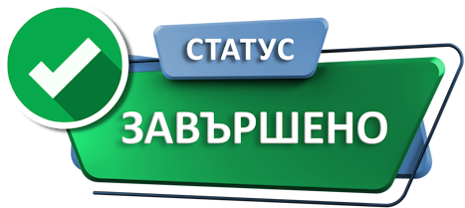

Опасности и уязвимости в уеб
Сигурност на уеб сайтовете
Проект "Отворено учебно съдържание по програмиране и ИТ", СофтУни Фондация
Курс "Информационни технологии"
https://github.com/BG-IT-Edu
Софтуерни и хардуерни науки

Slide 2
Съдържание
​Сигурност в уеб
​Опасности и уязвимости
Видове атаки
​Бисквитки и ​​​уеб маяци
​​​Средства за защита
CAPTCHA
​​​Сертификат за сигурност
​Допълнителна функционалност (Plug-in) за защита
​​​​Пример: Повишаване на сигурността на WordPress сайт чрез добавка
2
Notes:
2

Slide 3

​Сигурност в уеб
Основни понятия и рискове
Notes:
3

Slide 4

Сигурност в уеб
Включва мерки за защита на уеб сайта, потребителите и данните
Цели предотвратяване на неоторизиран достъп, промяна или загуба на информация
Надеждната защита повишава доверието към уеб сайта
Notes:
4

Slide 5
Какво може да бъде засегнато
Целостта на данните
Данните се добавят, променят или изтриват неправомерно
Конфиденциалност
Информацията става достъпна за неоторизирани потребители
Услуги
Уеб сайтът или част от него спира да работи
Контрол
Услугите се използват от неоторизирани лица
Notes:
5

Slide 6
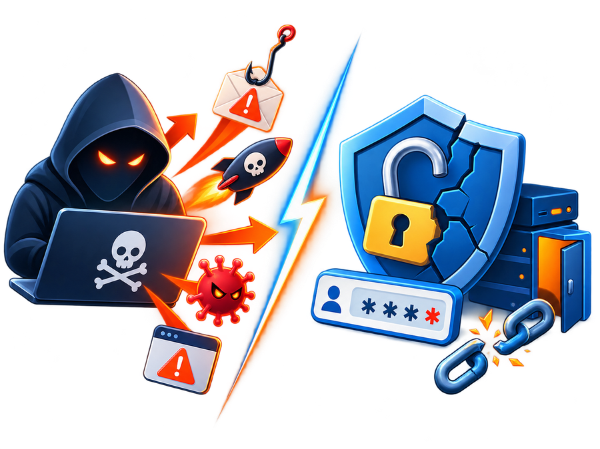
Опасности и уязвимости
Опасност – действие или събитие, което може да засегне уеб сайта
Уязвимост – слабост в уеб сайта, настройките или поведението на потребителя
Опасностите използват уязвимостите, за да причинят проблем
Слаба парола е уязвимост, а опитът за разбиване е опасност

Slide 7

Видове атаки в уеб
DoS (Denial of Service) и DDoS (Distributed Denial of Service) атаки
Претоварване и отказ на услуга
Sniffing атаки
Прихващане на мрежов трафик
IP Spoofing
Подмяна на IP адрес
Фишинг, Brute Force и зловреден код
Подвеждане, отгатване на пароли и заразяване

Slide 8
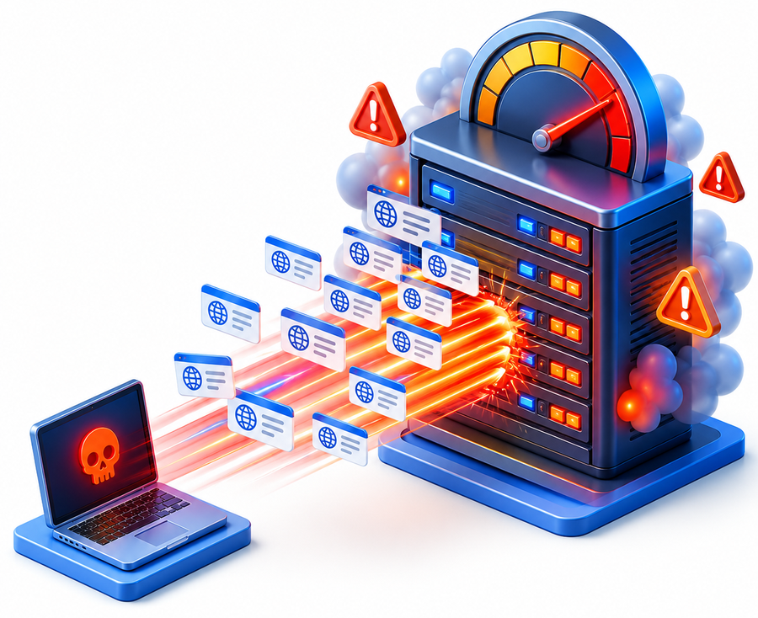
DoS и DDoS атаки (1)
DoS – отказ на услуга
Атаката идва от един източник
Изпращат се много заявки или се изчерпват ресурсите на сървъра
Уеб сайтът се забавя или става недостъпен

Slide 9

DoS и DDoS атаки (2)
DDoS – разпределен отказ на услуга
Атаката идва от много устройства едновременно
Голям брой заявки претоварват сървъра
Блокирането на атаката е по-трудно заради множеството източници
И при двата вида целта е една и съща – услугата да стане недостъпна за потребителите

Slide 10

Sniffing атаки
Прихваща се мрежов трафик между устройства
Незащитени данни могат да бъдат прочетени или анализирани
Рискът е по-голям при публични и слабо защитени мрежи
Защитата изисква сигурни връзки и внимателна работа с мрежите

Slide 11
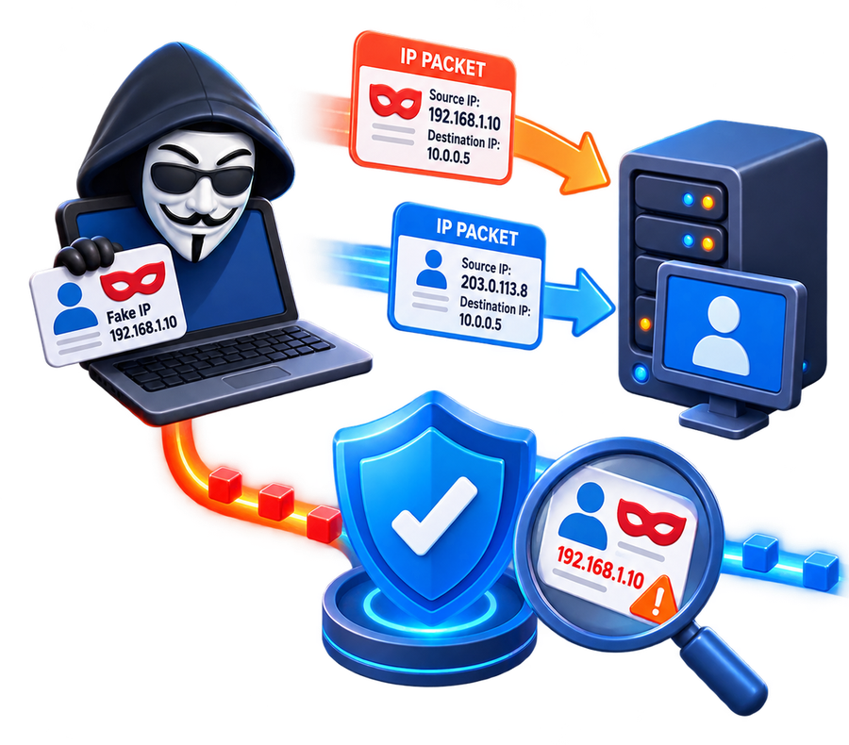
IP Spoofing атаки
Изпращат се съобщения с подменен IP адрес
Целта е източникът да изглежда различен от реалния
Може да се използва за скриване на атакуващия или за достъп до услуга
Откриването изисква проверка на трафика и настройките на мрежата

Slide 12
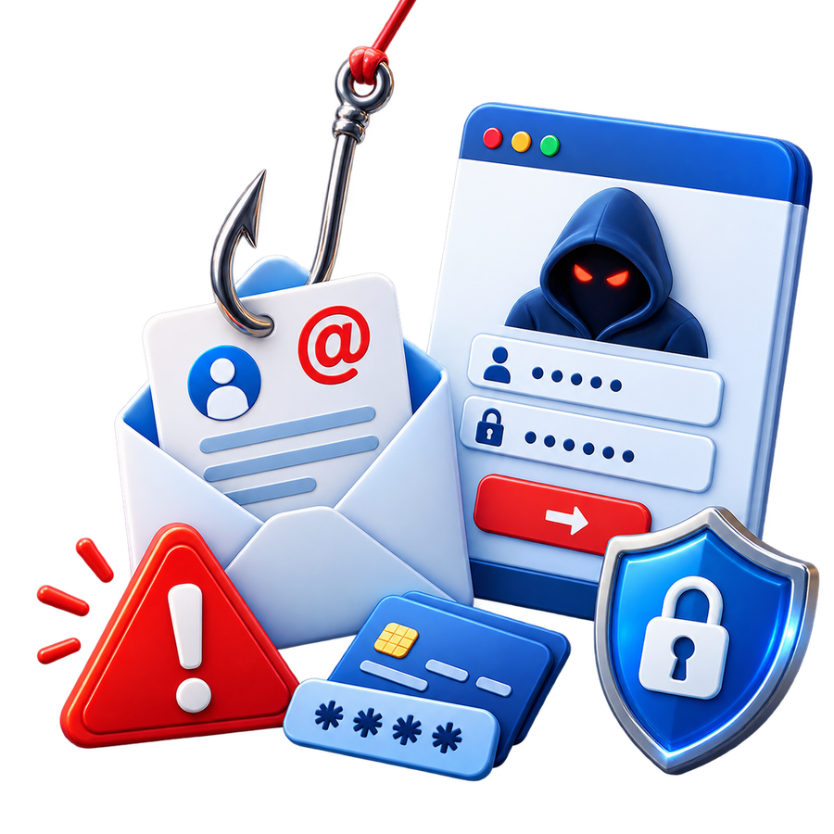
Фишинг, Brute Force и зловреден код
Фишингът подвежда потребителя да въведе данни във фалшива страница
Brute Force използва многократни опити за отгатване на парола
Зловредният код може да промени сайта или да събира информация
Защитата започва със силни пароли, внимание и актуален софтуер

Slide 13

Разпознаване на проблем
Предупреждение от браузъра за риск
Необичайно бавно зареждане на уеб сайта
Пренасочване към непозната страница
Непознати промени в съдържанието
Голям брой неуспешни опити за вход

Slide 14

​Бисквитки и ​​​уеб маяци
Данни, настройки и проследяване
Notes:
14

Slide 15
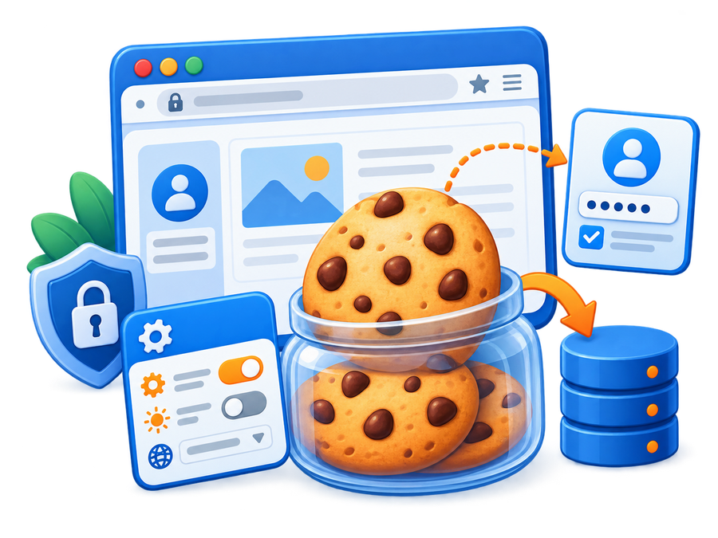
Бисквитки (Cookies)
HTTP бисквитки – малки файлове с данни, които уеб сайтът записва в браузъра
Използват се за вход, предпочитан език, настройки и т.н.
Помагат работата на уеб сайта и персонализирането на съдържанието
Част от тях са необходими, а други се използват за статистика и маркетинг
Notes:
15

Slide 16

Рискове при бисквитките
Могат да се използват за проследяване на поведението на потребителя
Могат да запомнят временно входа в профил и действията на потребителя
При злоупотреба с временни данни е възможен неправомерен достъп
Необходимо е ясно уведомяване и правилно управление на бисквитките

Slide 17
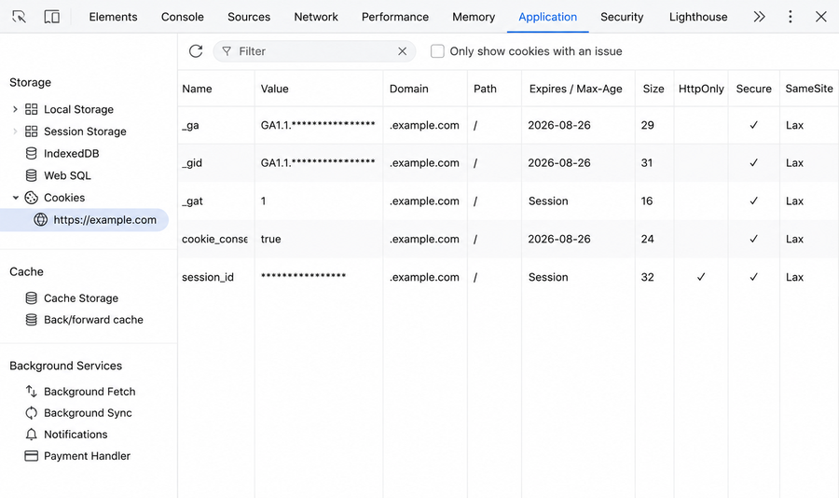
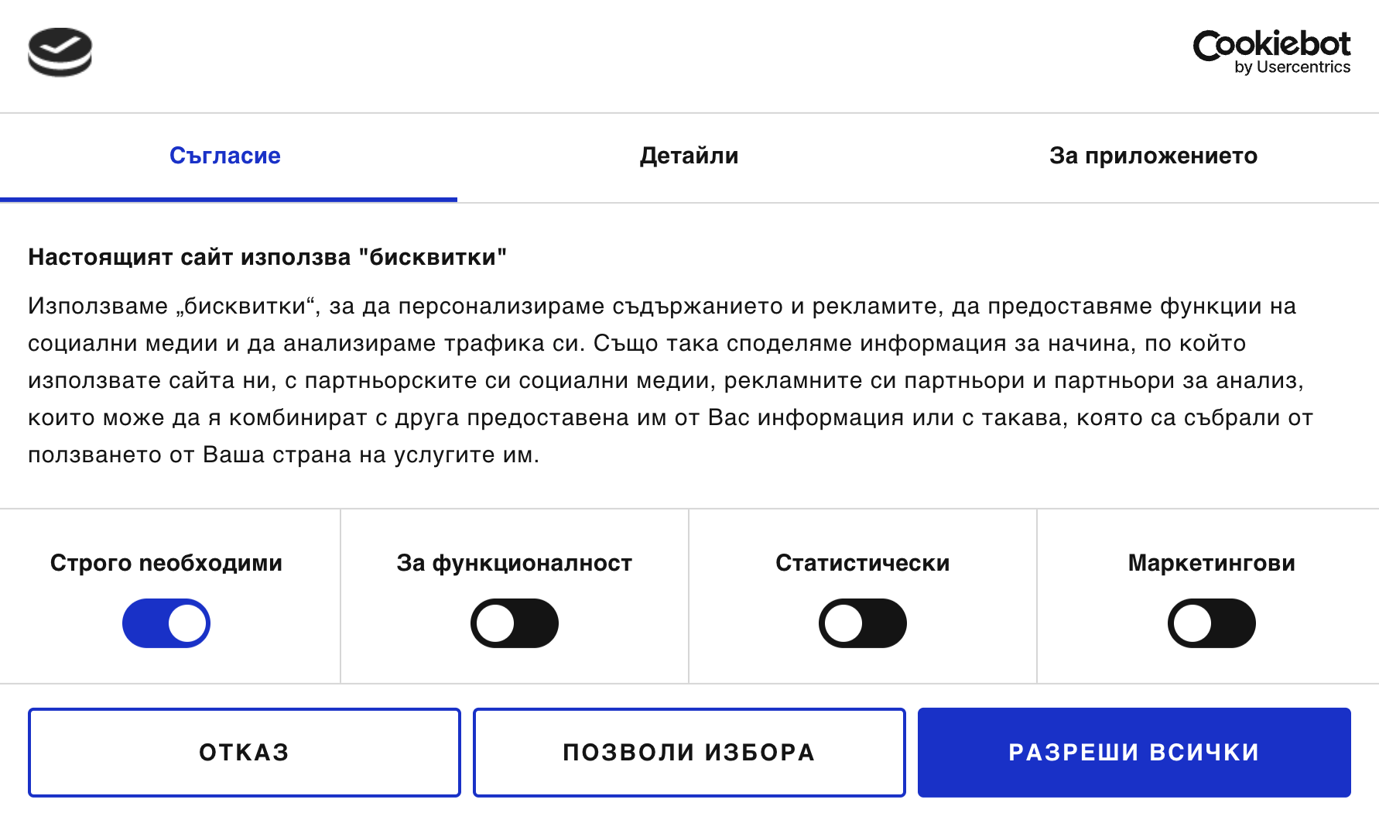
Бисквитки – Пример
Може да открием бисквитките в [Developer Tools] → [Application]

Slide 18
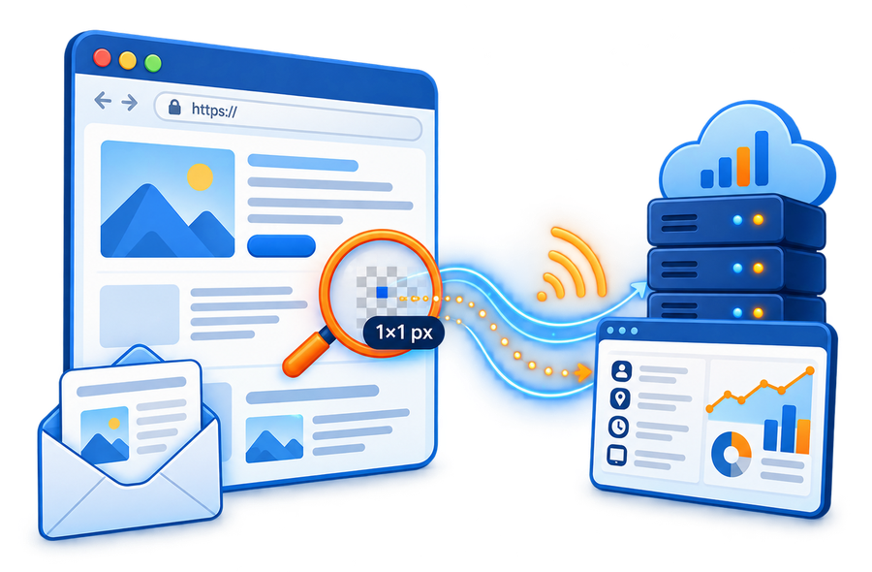
Уеб маяци (Web beacon)
Уеб маяк – малък графичен елемент в страница или имейл
Често е невидим за потребителя и може да е с размер 1×1 пиксела
Отчита посещение, отваряне или друго действие
Използва се за статистика, но може да служи и за проследяване

Slide 19
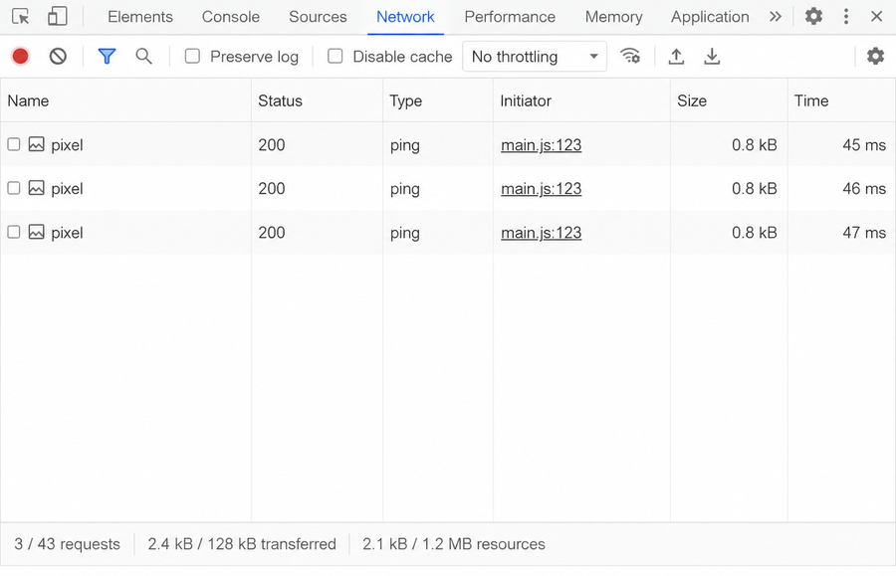
Уеб маяци – Пример
Може да открием уеб маяците в [Developer Tools] → [Network]

Slide 20

​​​Средства за защита
Проверка, криптиране и допълнителни инструменти
Notes:
20

Slide 21

CAPTCHA
CAPTCHA проверява дали действието се извършва от човек
Използва се при вход, регистрация, коментари и форми
Намалява автоматизирания спам и масовите опити за злоупотреба
Подпомага защитата на публичните форми в уеб сайта

Slide 22
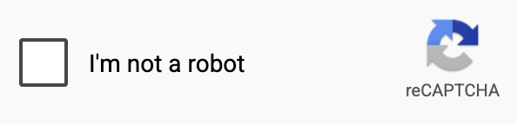
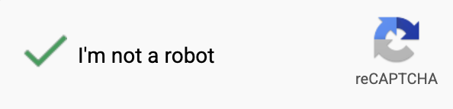
CAPTCHA – Пример

Slide 23
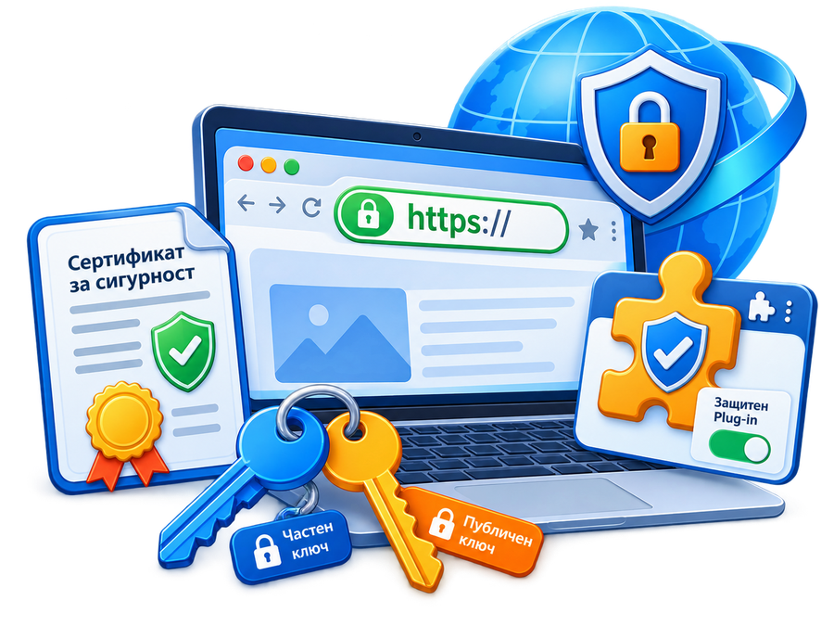
Сертификат за сигурност
SSL/TLS сертификатът удостоверява самоличността на уеб сайта
Осигурява защитена връзка между браузъра и сървъра
При защитена връзка адресът започва с HTTPS
Данните се предават криптирано

Slide 24
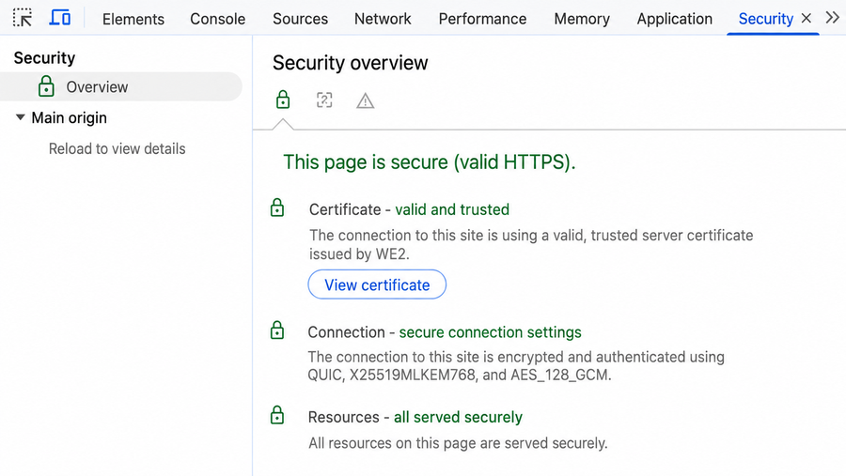
Сертификат за сигурност – Пример
Може да открием HTTPS сертификатът в [Developer Tools] → [Security]

Slide 25

Публичен ключ и частен ключ
Защитената връзка използва двойка ключове
Публичният ключ може да бъде споделян и служи за криптиране
Частният ключ се пази от сървъра и служи за разшифроване
Този механизъм подпомага сигурния обмен на данни

Slide 26
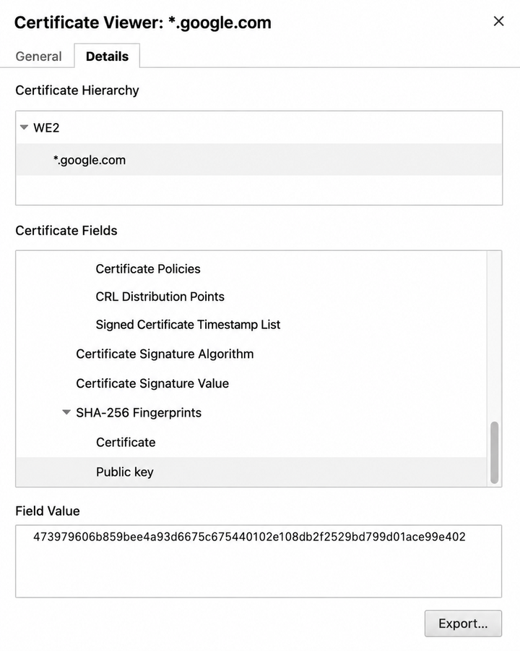
Публичен ключ – Пример
Това е публичният ключ, включен в сертификата на уеб сайта

Slide 27

Допълнителна функционалност (Plug-in) за защита
Разширяване на защитата на уеб сайта
Notes:
27

Slide 28

Защитна добавка в WordPress
Добавката разширява възможностите на уеб сайта с допълнителна защита
Може да добавя CAPTCHA, ограничаване на опити за вход и известия за риск
Може да сканира файлове и да следи за подозрителни промени
Инсталират се само надеждни и актуални добавки

Slide 29
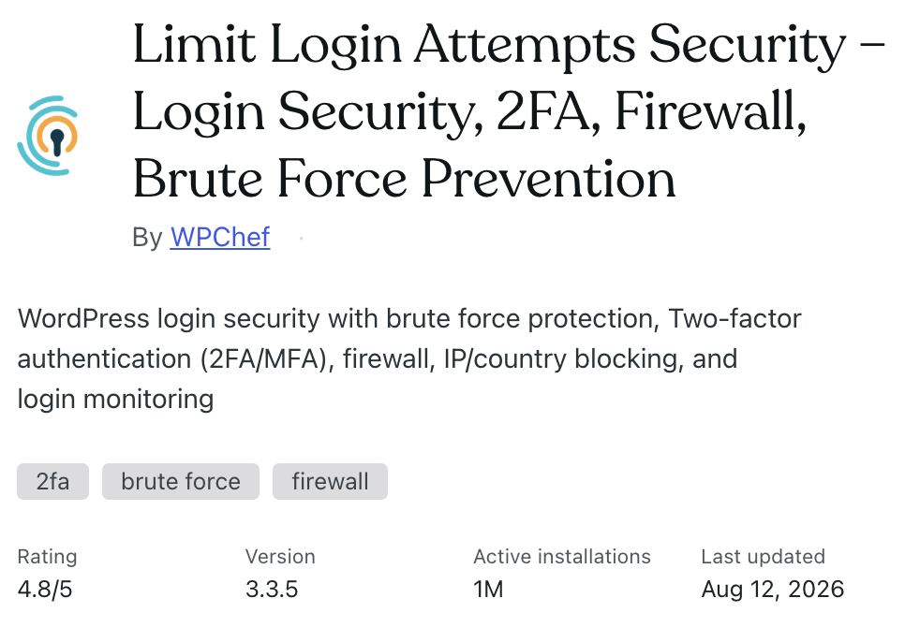
Защитна добавка в WordPress – Пример

Slide 30
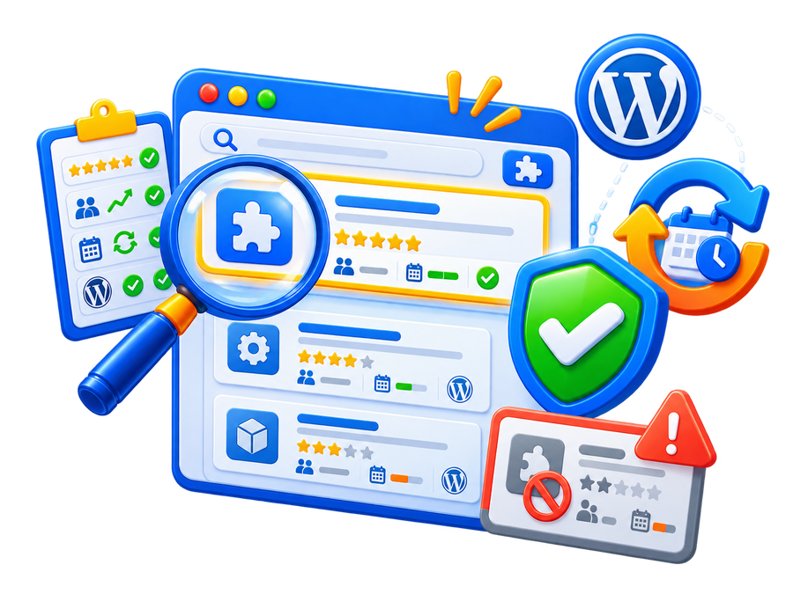
Избор на надеждна добавка
Проверява се предназначението на добавката
Гледат се оценка, активни инсталации и последна актуализация
Проверява се съвместимостта с използваната версия на WordPress
Избягват се остарели и ненужни добавки
След активиране уеб сайтът се проверява отново

Slide 31

Пример
Средства за повишаване на сигурността в уеб сайт
Notes:
31

Slide 32

Средства за повишаване на сигурността в уеб сайт
Нека да добавим защита срещу многократни опити за вход
За целта ще използваме добавката Limit Login Attempts
Добавката ще ни предпази от Brute Force атаки

Slide 33
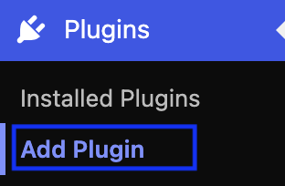

Избор на добавка
Избираме [Plugins] → [Add Plugin]
Търсим Limit Login Attempts

Slide 34
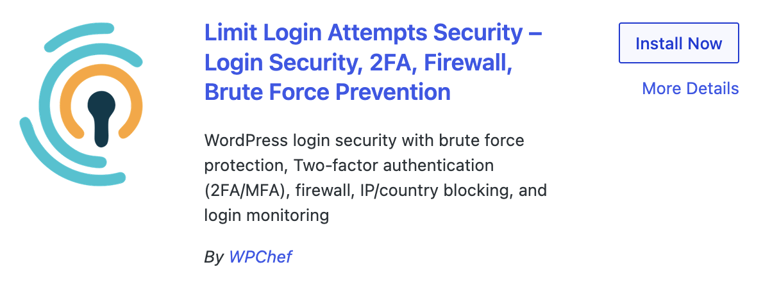
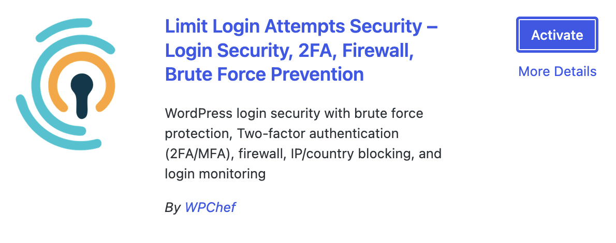
Инсталиране и активиране на добавка
Преглеждаме информацията за добавката
Избираме [Install now] и след това [Activate]

Slide 35
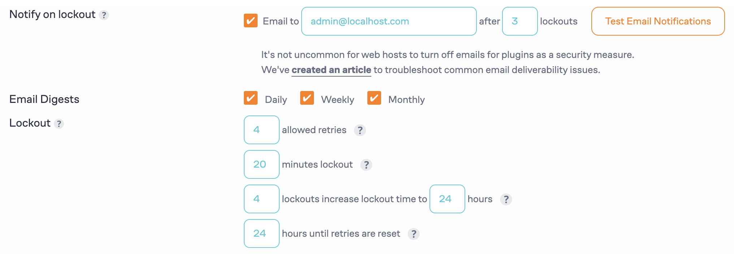
Настройване на добавка (1)
Отваряме настройките и задаваме ограничения за неуспешните опити за вход

Slide 36
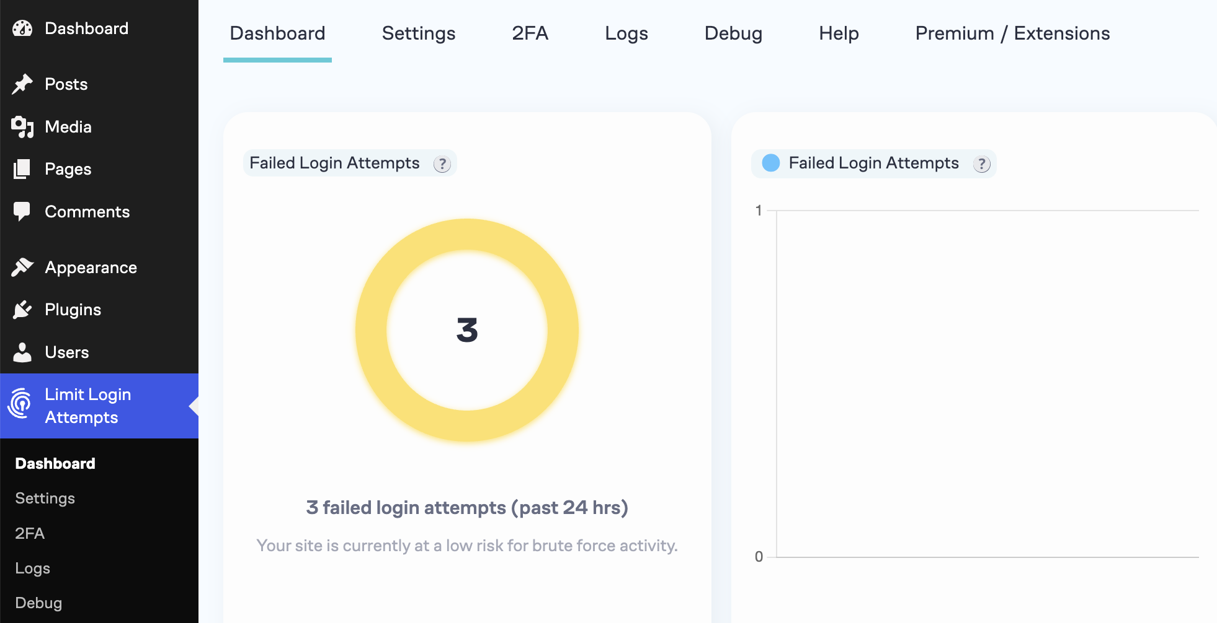
Настройване на добавка (2)
От Dashboard преглеждаме статистика за неуспешните опити за вход

Slide 37
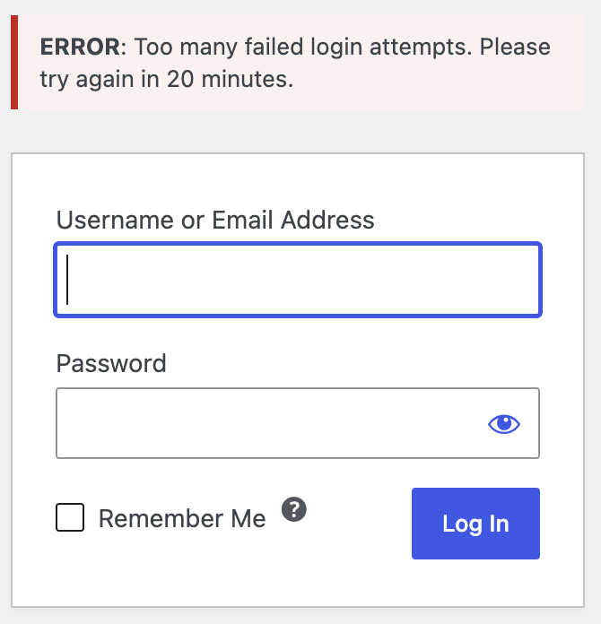
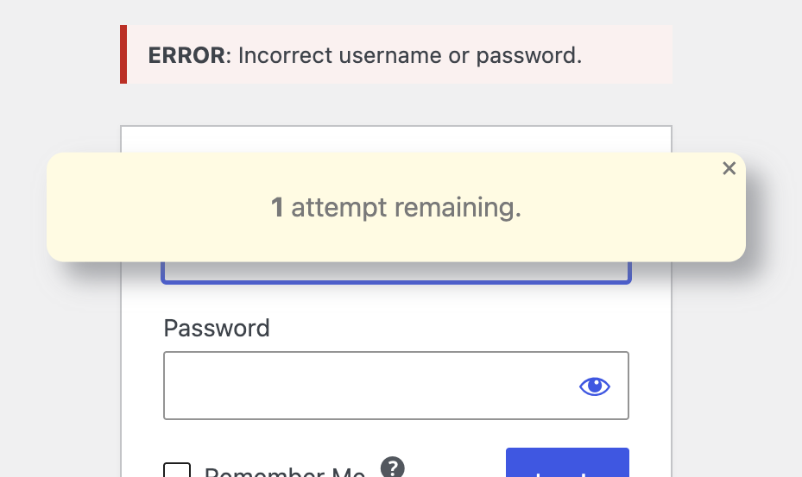
Резултат

Slide 38
Обобщение
Сигурността в уеб защитава сайта, потребителите и данните
Опасностите използват уязвимости и могат да доведат до злоупотреба с информация
Бисквитките и уеб маяците подпомагат работата и анализа, но изискват внимателно използване
CAPTCHA, HTTPS, ключовете и защитните добавки повишават сигурността на уеб сайта
Notes:
38

Slide 39
Въпроси?
Проект "Отворено учебно съдържание по програмиране и ИТ", СофтУни Фондация (лиценз CC-BY-NC-SA)
Notes:
39

Slide 40


Лиценз
Този курс (презентации, примери, демонстрационен код, упражнения, домашни, видео и други активи) представлява свободно учебно съдържание и се разпространява под свободен лиценз CC-BY-NC-SA
Проект "Отворено учебно съдържание по програмиране и ИТ" към Фондация "Софтуерен университет":
https://github.com/BG-IT-Edu
Notes:
40

